Slide 1
컴퓨터프로그래밍III
1 Team
김재훈 임 현
이건희 안은지

Slide 2
C 을 이용한 학생관리 프로그램 구현
Create the student management program using C++
C++을 이용한 국립 안동대학교 컴퓨터공학과 학생 관리 프로그램을 만드는 과정을 구현합니
다. C++의 특징 중에 하나인 상속을 중심으로 istream, ostream 클래스를 사용하여
ifstream, ofstream 클래스를 통한 파일의 입력, 출력 함수를 만들어 국립 안동대학교 컴퓨
터공학과 학생 관리 프로그램을 구현하였습니다. 학생 관리 프로그램에는 학생들의 목록을
출력하고, 등록하고, 검색하고, 종료하는 기능으로 구성되어 있습니다.

Slide 3
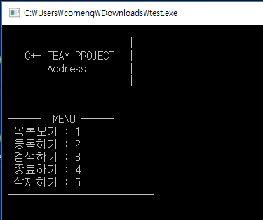
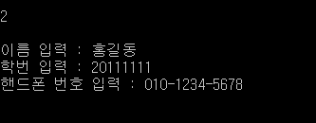
실행 화면
초기 실행화면
2(등록하기) 기능을 사용하여 등록

Slide 4
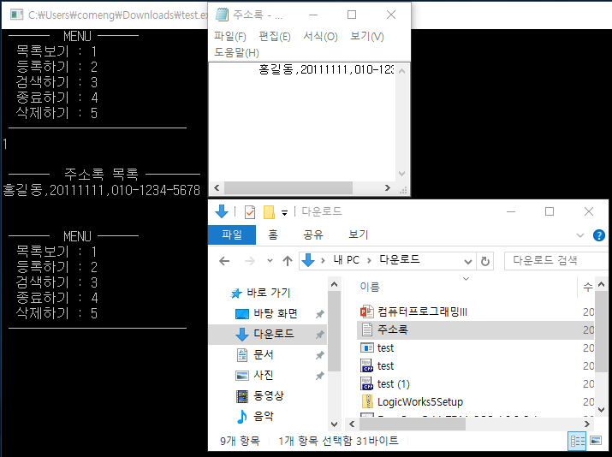
실행 화면
등록을 하면 메모장이 자동으로 저장이 되고
1 (목록보기)를 입력하면 메모장에서 데이터를 읽어 출력해주는 결과

Slide 5
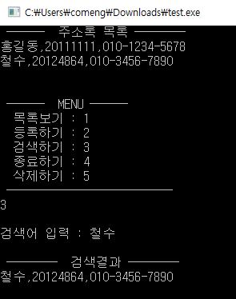
실행 화면
학생 한 명의 데이터를 추가하여
3 (검색하기) 기능을 사용해서 찾고자 하는 학생의 이름을 입력하면 찾아서 출력

Slide 6
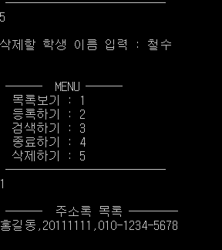
실행 화면
5 (삭제하기) 기능을 이용하여
삭제하고자 하는 학생의 이름을 입력하여 삭제

Slide 7
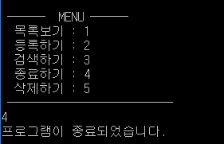
실행 화면
모든 작업이 끝나면
4(종료하기) 기능을 사용하여
작업을 끝내줍니다.

